Slide 1
به نام خدا
داستان دوستی پروانه و زنبور
تهیه کننده : دینا فیضی

Slide 2
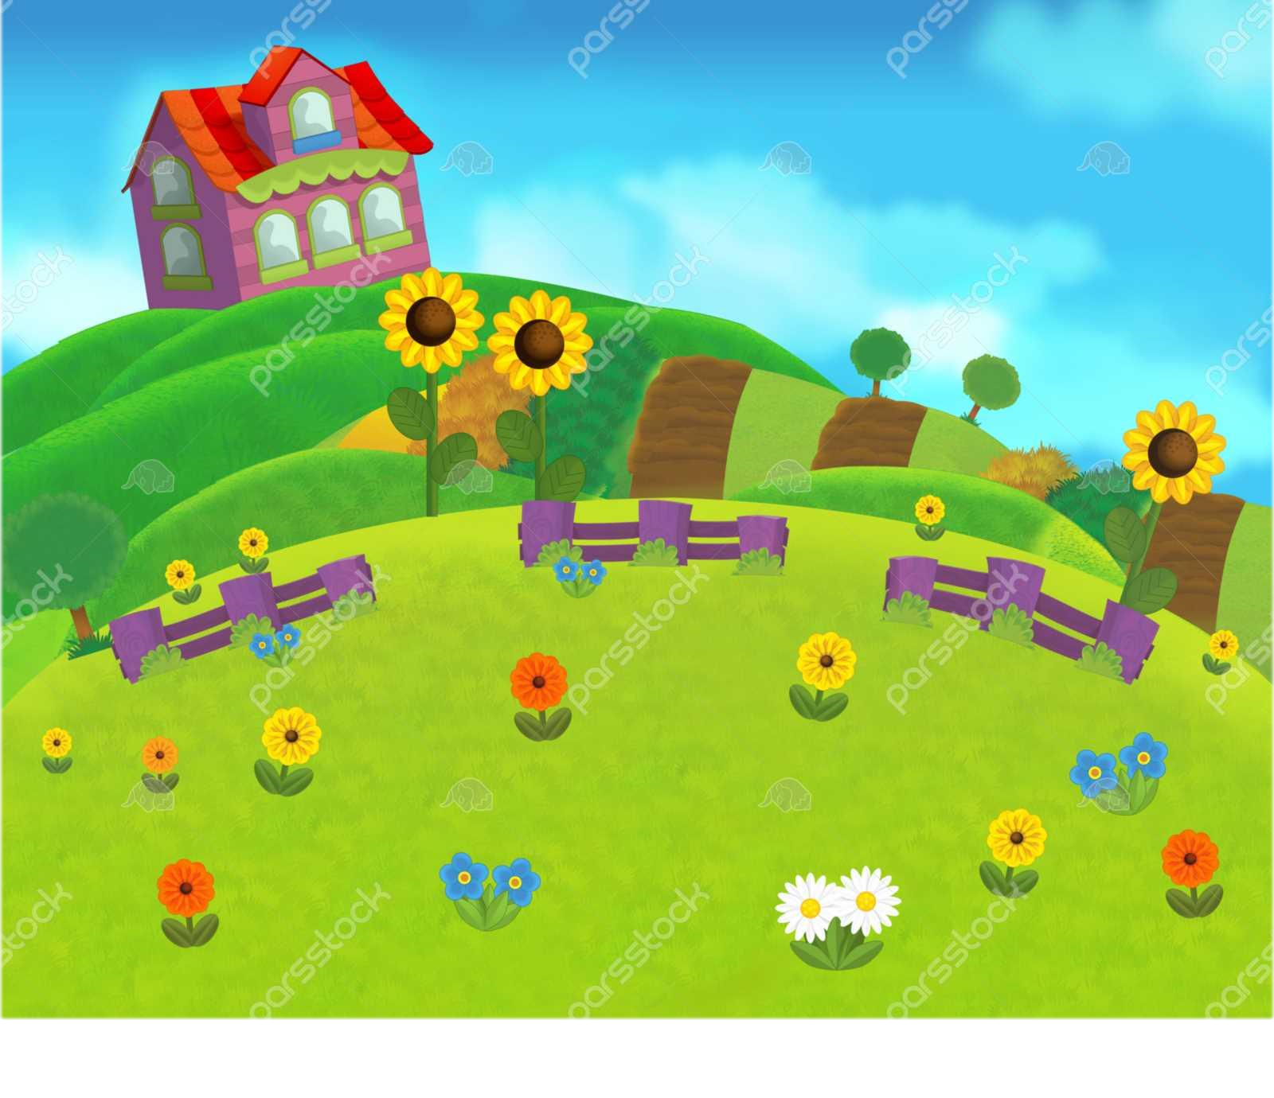
پروانه وارد مزرعه شد وروی گل ها پرواز کرد ناگهان زنبور هم وارد مزرعه شد وبا پروانه دوست شد.

